Slide 1
网站变更监控自动报告
腾讯体育
2026-04-20 19:41:10

Slide 2
分析结论
1. **近期更新活跃度较低**：过去7天内仅有一次更新（5次变更），集中在4月20日，整体内容更新频率有待提升。
2. **用户关注点集中于体育资讯**：近30天最热门的记录均为体育相关内容，其中“热门比赛与体育资讯”以2次查询居首，反映用户对实时赛事和资讯的需求突出。
3. **内容覆盖范围较窄**：总变更量仅为5次，且热门记录类型重复度高（如“腾讯体育网页内容”相关主题多次出现），建议拓展更多元的内容主题以提升吸引力。

Slide 3
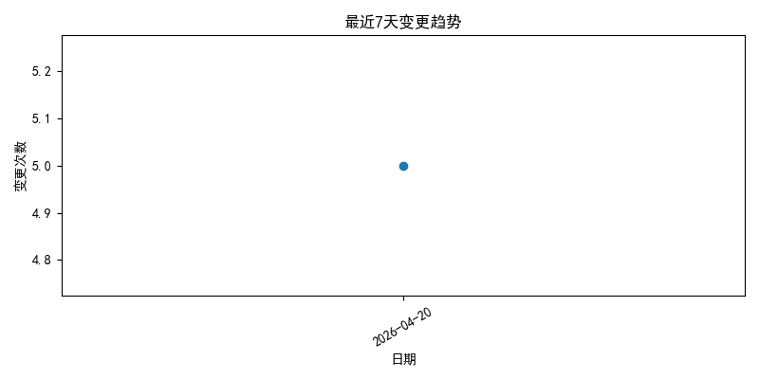
source_20_20260420_194110_trend.png

Slide 4

source_20_20260420_194110_cumulative.png

Slide 5
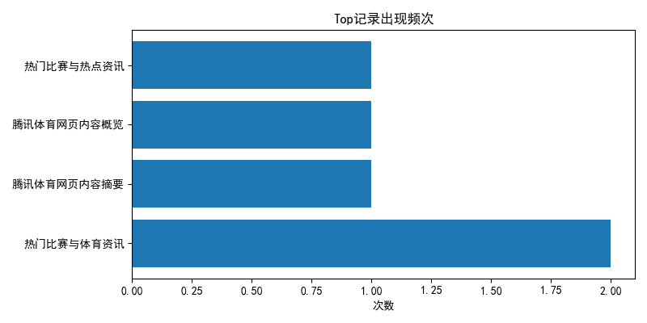
source_20_20260420_194110_top.png

